Slide 1
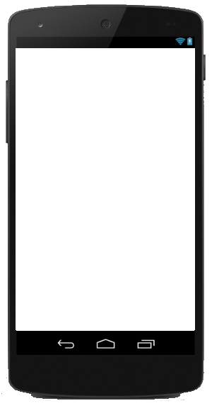

Sei nel luogo pubblico e non riesci vedere il tuo amico perche ce tanta gente? MeetMeNow
Ti serve un taxi, piove, buio e non ce neanche uno? MeetMeNow
Camini per i chilometri nel un centro commerciale e non riesci trovare quello che ti serve in una marea di negozi? MeetMeNow
Senti fame dopo le 15 e non sai quanti ristoranti sono ancora aperti e dove sono proprio quelli giusti? MeetMeNow
Voi sapere dove si trova la tua figlia o nonno che non ricorda più niente? MeetMeNow
Meet Me Now
MeetMeNow
Wow…

Slide 2


1 Simulazione creazione utenza / autenticazione
Meet Me Now
Registrati
Registrati
Connetti come
Compili e vai
Inserisci e vai
Come mi presento
Nuovo utente
Mail
Utente MeetMeNow
Mail
Password
Password
Altri utenze
Conferma password
Utente Facebook
Utente Google

Slide 3




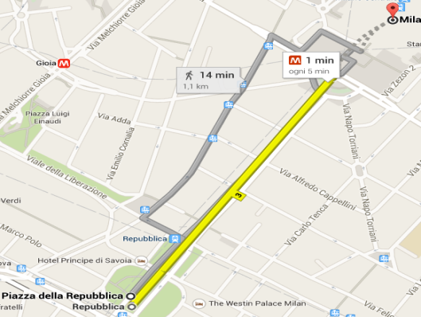
2 Simulazione incontro con una persona
Meet Me Now
Sto seguendo
Sto seguendo
Mario Rossi
Indicazione
10min
Indicazione
Sto seguendo
10min
4
Mappa
Marco
20m
20
5
Angelica
100m
Bob
230m
Papa
1 700m
Mappa
Marco
20m
Marco
20m
Ti cercano
1
Vado verso pizzeria
Vado verso pizzeria
In attesa
5
Sto arrivando anche io
Sto arrivando anche io

Slide 4





3 Simulazione ricerca persona
Meet Me Now
Sto seguendo
fabio m…
Mario Rossi
Preferiti
Abbiamo trovato
Sto seguendo
0
Marco
Fabio Marazzi
Dove sei? Non ti riesco trovare …
Fabio mecchanico
Officina via Larga 32
Bob
Tel: 3290000001
Papa
3 100m
Auto pegeau
200m
Fabio mobile TIM
Contatti telefono
Ti cercano
5
In attesa
0
0
100m
1000m
10km
∞
0
100m
1000m
10km
∞

Slide 5
4.1 Simulazione ricerca servizio taxi
Cosa ti interessa
Urgenza
Autobus
1
Taxi blue 3321
50m
Servizi pubblici
5
Taxi
3
Antonio
150m
Trasporti
3
Privato taxi
210m
Shopping
Mi serve un taxi per aeroporto. Quanto costa?
Mangiare
1
…
3
15 euro. Arrivo tra 5 min
Ok, accetto. Mi confermi che stai arrivando
0
100m
1000m
10km
∞
0
100m
1000m
10km
∞
0
100m
1000m
10km
∞

Slide 6

4.1 Simulazione conferma servizio taxi
Meet Me Now
Meet Me Now
Privato taxi
Privato taxi
Sto seguendo
0
Sto seguendo
0
Taxi blue 3321
50m
Mario Rossi
210m
Mario Rossi
Antonio
150m
Mario Rossi
230m
Durata 20 min
Durata 20 min
Privato taxi
210m
Privato taxi
210m
Privato taxi
Mi serve un taxi per aeroporto. Quanto costa?
Confermi
Accetto
15 euro. Arrivo tra 5 min
Ok, accetto. Mi confermi la sua indicazione
Ti cercano
1
Ti cercano
0
In attesa
1
In attesa
0
0
100m
1000m
10km
∞

Slide 7
4.2 Simulazione ricerca servizio shopping
stivali
stivali
Cosa ti interessa
Urgenza
Centro commerc
1
Timberlend
50m
Servizi pubblici
Singolo p vendita
2
Tutto scarpa
150m
Trasporti
Mi servono stivali alte pelle misura 39 – prezzo tra 70-100
Shopping
3
Mi servono stivali alti pelle misura 39 – prezzo tra 70-100 e
Mangiare
Abbiamo DoctorMartin 39,5, 88 euro, disponibilità immediata
…
3
Ok, accetto. Mi confermi la sua indicazione
0
100m
1000m
10km
∞
0
100m
1000m
10km
∞
0
100m
1000m
10km
∞

Slide 8
4.2 Simulazione conferma servizio shopping
Meet Me Now
Meet Me Now
Tutto scarpa
Tutto scarpa
Sto seguendo
2
Sto seguendo
3
Timberlend
50m
Mario Rossi
150m
Mario Rossi
Tutto scarpa
150m
Mario Rossi
150m
Durata 1 ora
Durata 30 min
Ospite
70m
Mi servono stivali alte pelle misura 39 – prezzo tra 70-100
Tutto scarpa
150m
Bob
230m
Tutto scarpa
Abbiamo DoctorMartin 39,5, 88 euro, disponibilità immediata
Confermi
Accetto
Ok, accetto. Mi confermi la sua indicazione
Ti cercano
22
Ti cercano
22
In attesa
5
In attesa
5
0
100m
1000m
10km
∞

Slide 9

5 Aumento crediti utilizzo tramite pubblicità
Meet Me Now
Crediti
Aumento credito
Profilo
Mario Rossi
Mario Rossi
Mario Rossi
Sto seguendo
11
Preferiti
0
5
Crediti accumulati
Cronologia
Vi ricordiamo che la versione FREE del’applicazione richiede d’utilizzo di cosiddetti “crediti” che possono essere accumulate tramite anteprima di pubblicità.
Noi cerchiamo di evitare le schermate che appaiono in improvviso.
Ricerca
Impostazioni
Crediti
11
Aumentare credito +1
Ti cercano
5
In attesa
0
Aumentare credito +5
Crediti accumulati
16

